Slide 1
Часто кажется, что самое страшное — не знать чего-то. На самом деле гораздо хуже быть уверенным, что знаешь, когда в реальности это не так.
Том ДеМарко
Информационная система
«ВЕРТИКАЛЬ»
Май 2014 года
кубнет.рф

Slide 2
Назначение
Вертикаль – программный продукт, для оперативного управления и управления по целям, в организациях, имеющих многоуровневую иерархичную структуру, обеспечивающий:
единое видение приоритетов организации на всех уровнях управления;
автоматизированный контроль исполнения поручений и повышение уровня самоконтроля в подразделениях;
визуализацию результатов работы подразделений;
единое хранилище отчётности подразделений;
доступ со всех видов устройств.

Slide 3
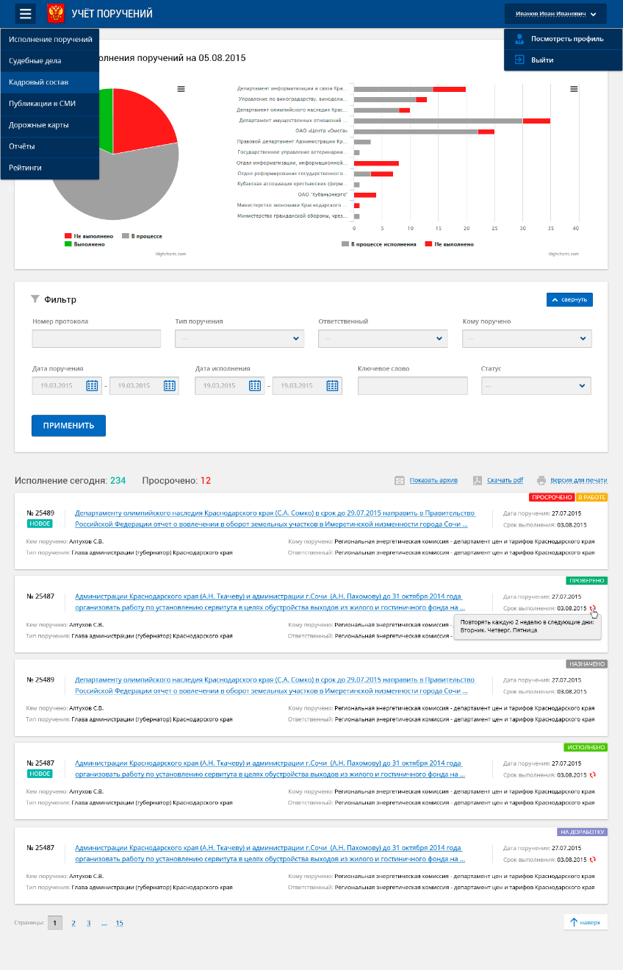
Функциональность
Система обладает следующей функциональностью:
учёт и контроль поручений на всей вертикали управления;
личное планирование задач и мероприятий;
голосовые поручения;
контроль исполнения дорожных карт и мероприятий целевых программ;
мониторинг состояния судебных дел;
публикация периодической отчётности;
мониторинг СМИ и динамики позиций в периодических рейтингах;
публикация информации о кадровом составе подразделений.

Slide 4
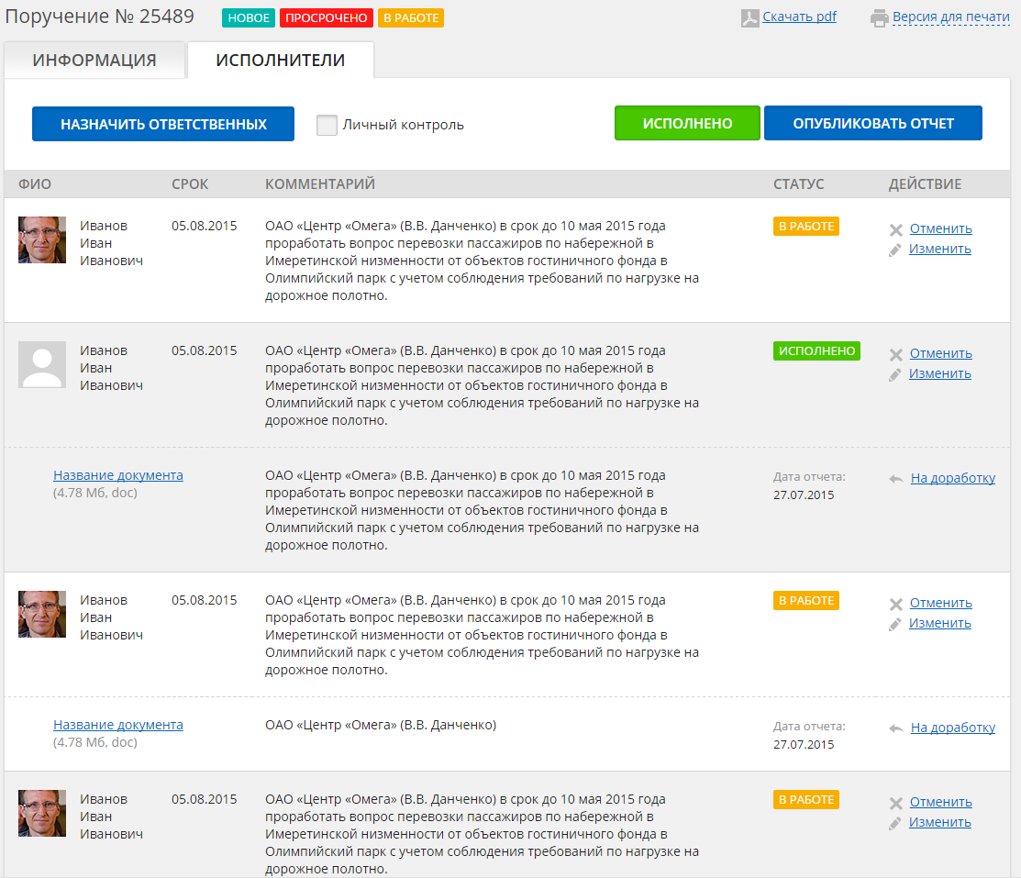
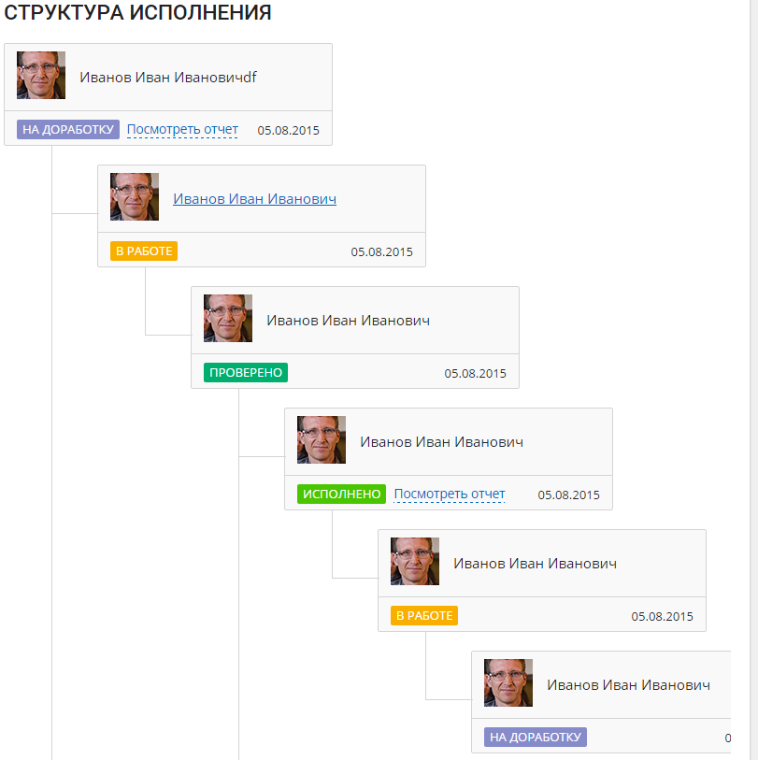
Контроль поручений
Контроль исполнения поручений возможен с детализацией до конкретного специалиста-исполнителя, отслеживается вся вертикаль делегирования.

Slide 5
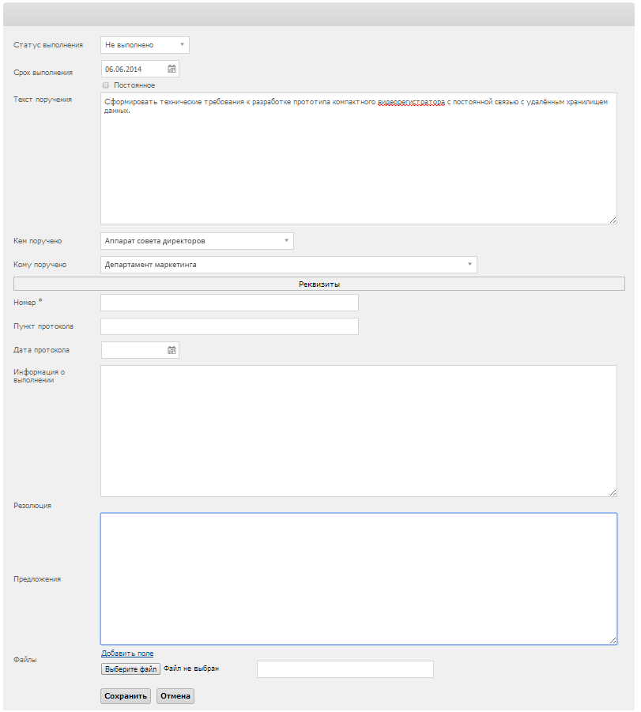
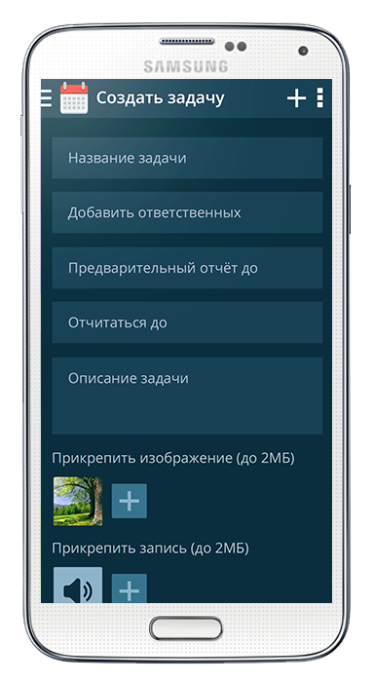
Контроль поручений
Помимо традиционных сведений об участниках процесса и сроках предусмотрены поля для связи с протоколом мероприятия, в рамках которого возникло поручение.
Также существует возможность публикации предложений исполнителя и создания резолюций на результаты исполнения руководством.
Все поручения могут хранить любое количество сопутствующих файлов.

Slide 6
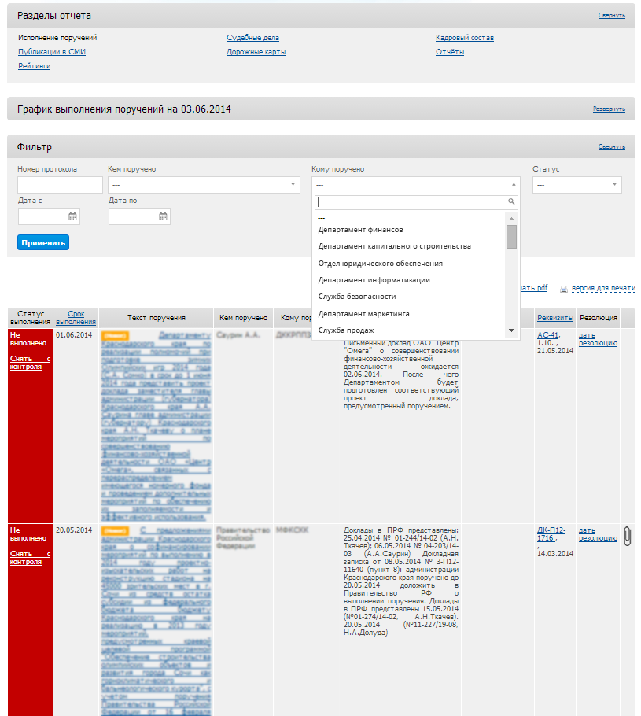
Контроль поручений
Для поручений предусмотрен поиск по реквизитам, средства автоматического выделения просроченных поручений, снятие с контроля и архивация выполненных поручений руководством.
Каждое подразделение имеет доступ только к поручениям, порученным его сотрудникам или его сотрудниками.
Руководитель имеет возможность дать резолюцию прямо из списка поручений.

Slide 7
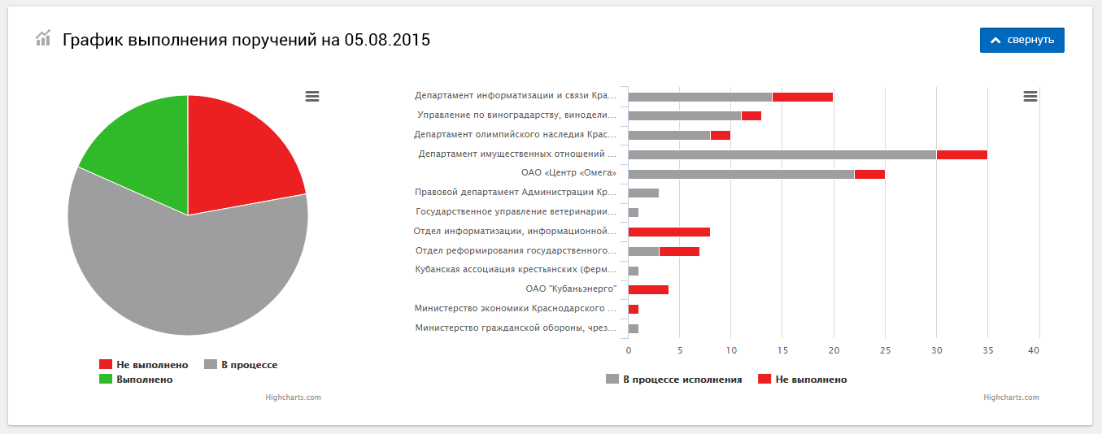
Учёт поручений
Система визуализирует долю исполненных, неисполненных и просроченных поручений, в том числе в разрезе подразделений-исполнителей.

Slide 8
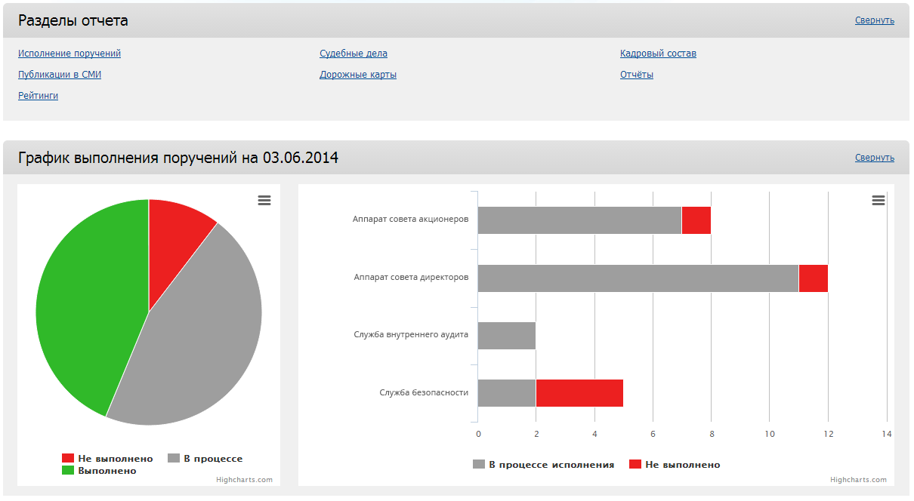
Учёт поручений
Для каждого подразделения-исполнителя предусмотрена визуализация доли исполненных, неисполненных и просроченных поручений предусмотрена визуализация с разделением по постановщикам задач.

Slide 9
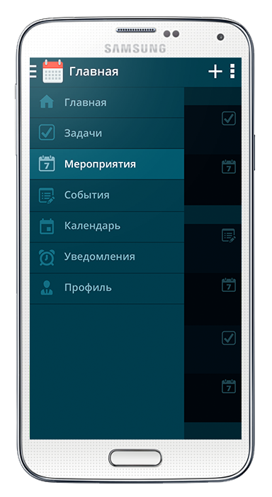
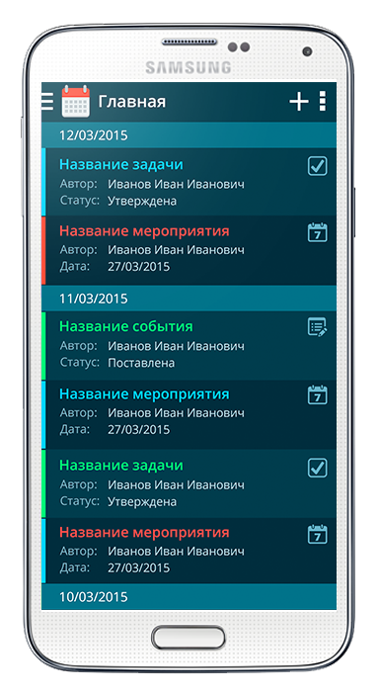
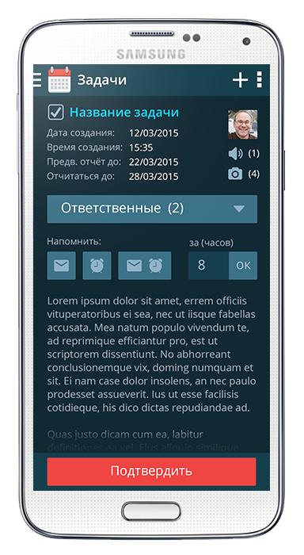
Мобильное приложение и голосовые поручения
Индивидуальный мобильный планировщик с поддержкой голосовых поручений.

Slide 10
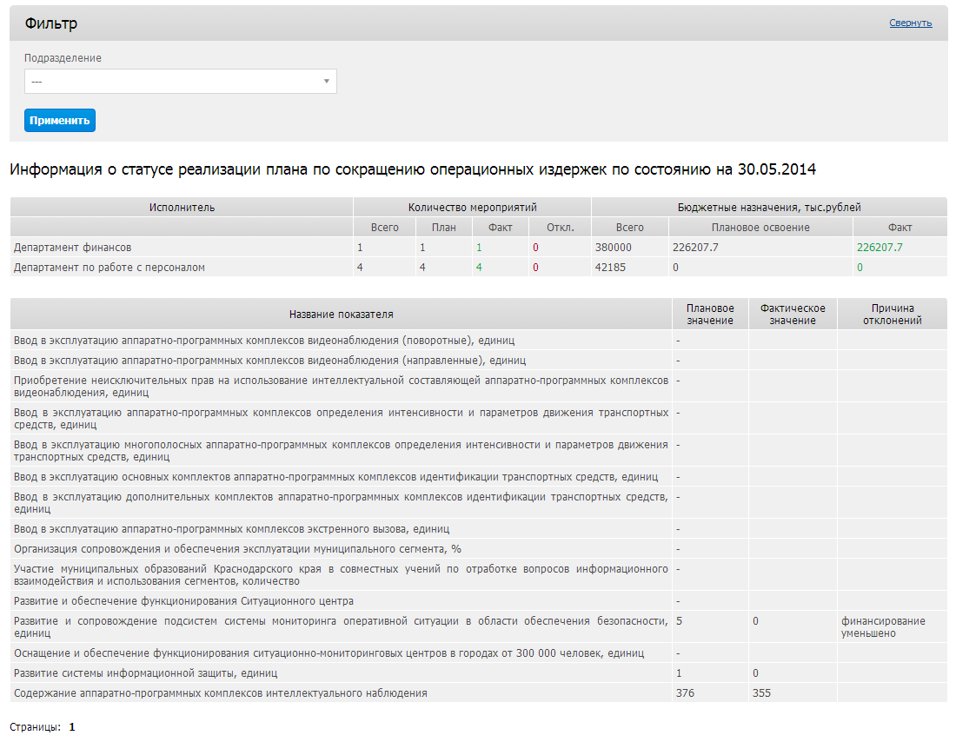
Публикация периодической отчётности
Система позволяет отслеживать отклонения целевых показателей от их плановых значений на текущий период.
Это достигается в процессе концентрации данных периодической отчётности.

Slide 11
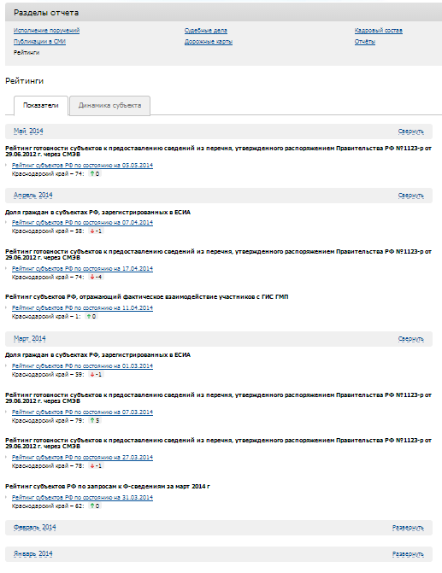
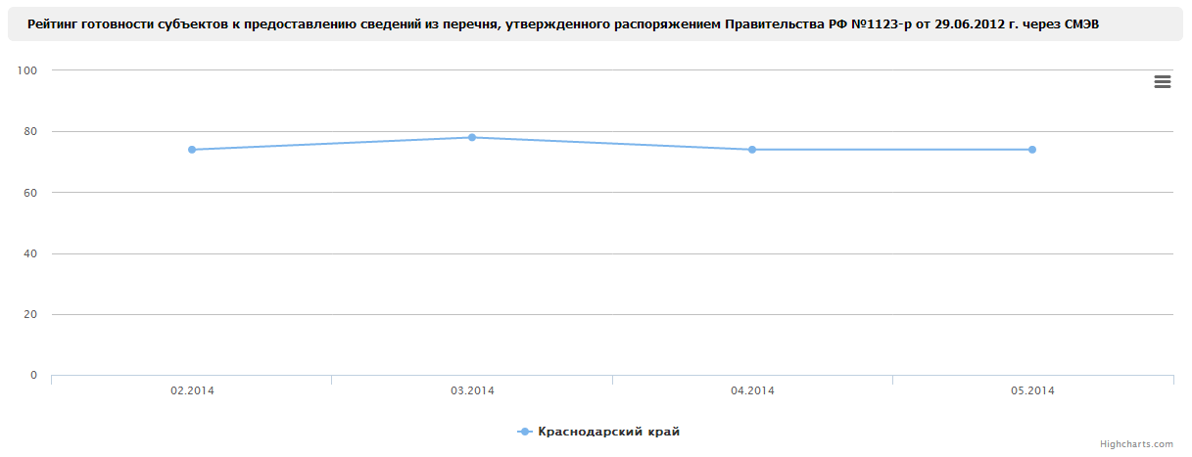
Динамика позиций в периодических рейтингах
Существует возможность концентрации периодически публикуемых рейтингов с отображением текущей позиции организации и её изменения к предыдущему периоду рейтинга.

Slide 12
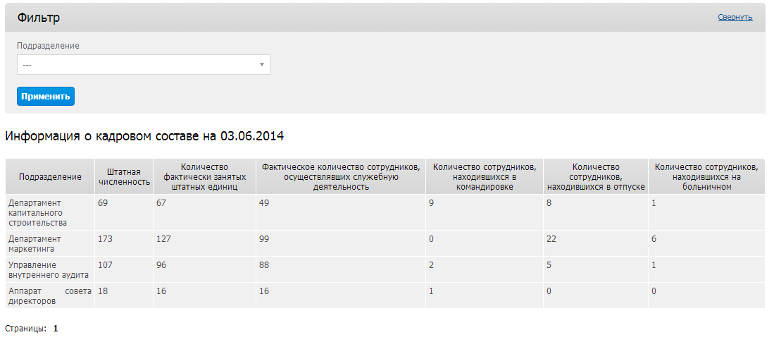
Сведения о кадровом составе
Модуль обеспечивает оперативное информирование высшего руководства о предусмотренной и фактической штатной численности в разрезе подразделений и подведомственных / дочерних структур, доступном кадровом ресурсе, с учётом сотрудников, находящихся в командировках, отпусках и на больничных.

Slide 13
Дополнительная функциональность
Исполнение мероприятий дорожных карт и целевых программ (госпрограмм).
Мониторинг судебных дел и претензионной работы в разрезе курируемых организационных единиц (предприятий холдинга) и контрагентов.
Публикация докладов.
Концентрация результатов мониторинга СМИ.
Возможность интеграции с системами электронного документооборота.

Slide 14
Границы системы
Система включает рабочие места для следующих уровней управления:
руководитель или заместитель руководителя холдинга, глава или заместители главы субъекта РФ, глава муниципального образования – получает все виды отчётов, определяет задачи и приоритеты;
руководитель или заместитель руководителя организация, органа власти, обособленного структурного подразделения – получает отчёты и контролирует исполнение задач в пределах собственного подразделения;
секретарь собраний – имеет право на редактированию любой информации в системе;
специалист отдела контроля – осуществляет надзор за всеми участниками системы;
руководитель подразделения - отвечает за публикацию данных или исполнение поручений, имеет доступ к отчётам своего подразделения, возможность делегирования поручений;
специалист в подразделении – отвечает за публикацию данных или исполнение поручений, имеет доступ к отчётам своего подразделения;
наблюдатель – имеет доступ на чтение ко все информации Системы.

Slide 15
Технологические особенности
Доступ посредством сети Интернет.
Развитые средства поиска информации.
Доступ с мобильных устройств, в т.ч. в виде мобильных приложений для Apple iOS и Google Android.
Выделение публикаций, измененных с момента последнего визита пользователя.
Средства контроля версий и мониторинга изменений публикаций в системе.
Возможность использования средств шифрования каналов связи.

Slide 16
Правовые особенности
Условия передачи системы Заказчику предполагают:
отсутствие лицензионных ограничений по числу пользователей;
отсутствие лицензионных ограничений по сроку использования;
отсутствие лицензионных ограничений по объёму хранимых данных;
отсутствие лицензионных ограничений на изменения программного обеспечения.

Slide 17
Полезные ассистенты
Дополнительные функции представления данных:
генерация выгрузок в PDF и Excel,
версии для печати,
архивация устаревших данных;
тотальный контроль изменений;
а также развитые средства резервного копирования и восстановления.

Slide 18
Преимущества для высшего руководства
Сквозное, пронизывающее целеполагание.
Немедленный доступ к информации из любой точки мира с любого устройства.
Быстрое формирование резолюций.
Представление задач в контексте целей и кадрового ресурса.
Визуализация данных об исполнительской дисциплине, визуализация динамики по ключевым показателям и позиций в рейтингах.

Slide 19
Преимущества для руководителей организации или подразделения
Единая точка входа в информационное пространство управления и единое хранилище отчётов.
Доступ к информации из любой точки мира с любого устройства.
Управление по целям.
Визуальное представление доступного ресурса.

Slide 20
Преимущества для сотрудников
Снижение нагрузки, связанной с необходимостью многократного предоставления одних и тех же данных.
Наглядное представление всего пула имеющихся задач подразделения.
Доступ к информации о целях выполнения поставленных задач.
Доступ к информации о достижениях подразделения и организации в целом.

Slide 21
С апреля по май 2014 года
В системе работает 50 пользователей из 15 организаций, в том числе 11 органов власти.
В системе более 1 000 поручений на различных стадиях исполнения и 350 мероприятий.
Функциональный заказчик отмечает существенное влияние системы на повышение эффективности работы по всей вертикали управления.

Slide 22
ООО «КУБНЕТ»
Контакты
Реквизиты
350033, г. Краснодар, ул. Ленина 97,
тел. (861) 267-28-46 (доб. 151)
Е-mail: info@spellsystems.com
ИНН: 2308017392 КПП: 230801001
ОГРН: 1022301616204
Р/с: 40702810430020100123 Краснодарское отделение № 8619 г. Краснодар
Корр. счет: 30101810100000000602
БИК: 040349602
ГУП КК «ЦИТ»
Контакты
Реквизиты
350015 г. Краснодар ул. Северная, 327/Леваневского, 179 офис 5 «А»,
тел. (861) 279-10-11, 279-10-12
Е-mail: cit@krasnodar.ru
ИНН: 2308065195 КПП: 231001001
ОГРН: 1022301199931
Р/с: Краснодарское отделение № 8619 ОАО «Сбербанк России»
Дополнительный офис № 8619/0155 г. Краснодар
Корр. счет: 30101810100000000602
БИК: 040349602

Slide 23
v

